Slide 1
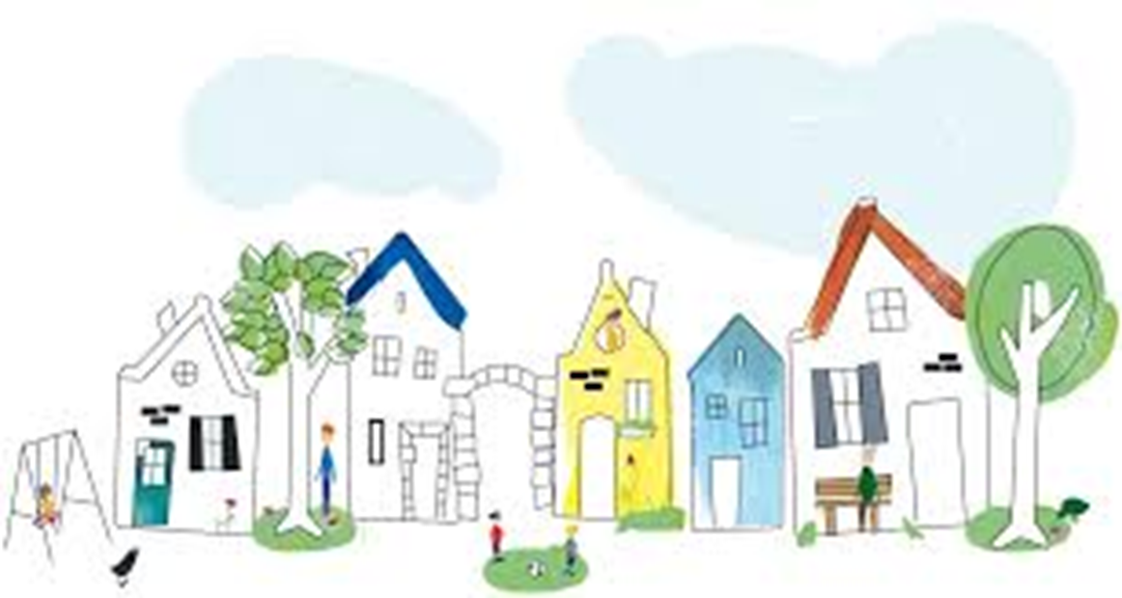
Welkom bij Stad en Wijk

Slide 2




Mijn Leefomgeving
Expertles Stad en wijk
Groep
Leerjaar 1
Begrippen in deze les:
Sociale kwaliteit
Sociale veiligheid
Sociale cohesie
Demografie
Doelgroep
Les en datum
Les 4 van vrijdag 1 oktober
Periode
Periode 1
Week 1 | Week 2 | Week 3 | Week 4 | Week 5 | Week 6 | Week 7 | Week 8 | Week 9 | Week 10

Slide 3
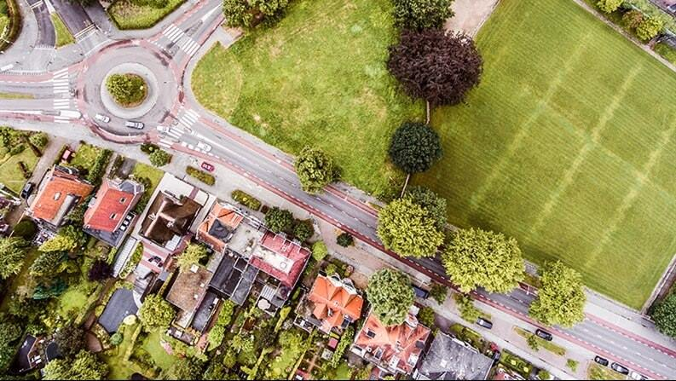
Wat hebben we al gedaan:
Wijkschouw gedaan
Versie 1 van de SWOT gemaakt aan de hand van je Wijkschouw
Data van de site als Lemon of Leefbarometer toegevoegd: dit is versie 2
https://www.cbs.nl/nl-nl/maatwerk/2019/28/prettig-wonen-in-den-haag-2015-2017
Filmpje van CBS over onderzoek, analyse en verbeteringen ikv leefbaarheid.

Slide 4
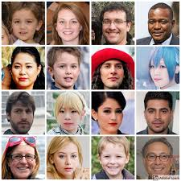
Vandaag versie 3 van de SWOT:
om brede leefbaarheid in kaart te brengen heb je ook de sociale kant nodig.
De mensen in de wijken > bewoners, doelgroepen
Demografie: deskresearch voor de data
Wat mensen willen, nodig hebben of vinden
Versterken van sociale cohesie
Verband tussen sociale cohesie en sociale veiligheid
Sociale kwaliteit
https://www.youtube.com/watch?v=hVReMMYK50E
Notes:
Filmpje van Van Kooten en de Bie, bladblazers.

Slide 5

De mensen in de wijken: bewoners, doelgroepen Demografie + deskresearch voor de data
Doelgroepen die je kunt herkennen in de wijk door een indeling te maken op bv.
- Leeftijd
Opleidingsniveau
Problematiek
Gelijke interesse
Culturele achtergrond
Sociaal economische achtergrond

Slide 6
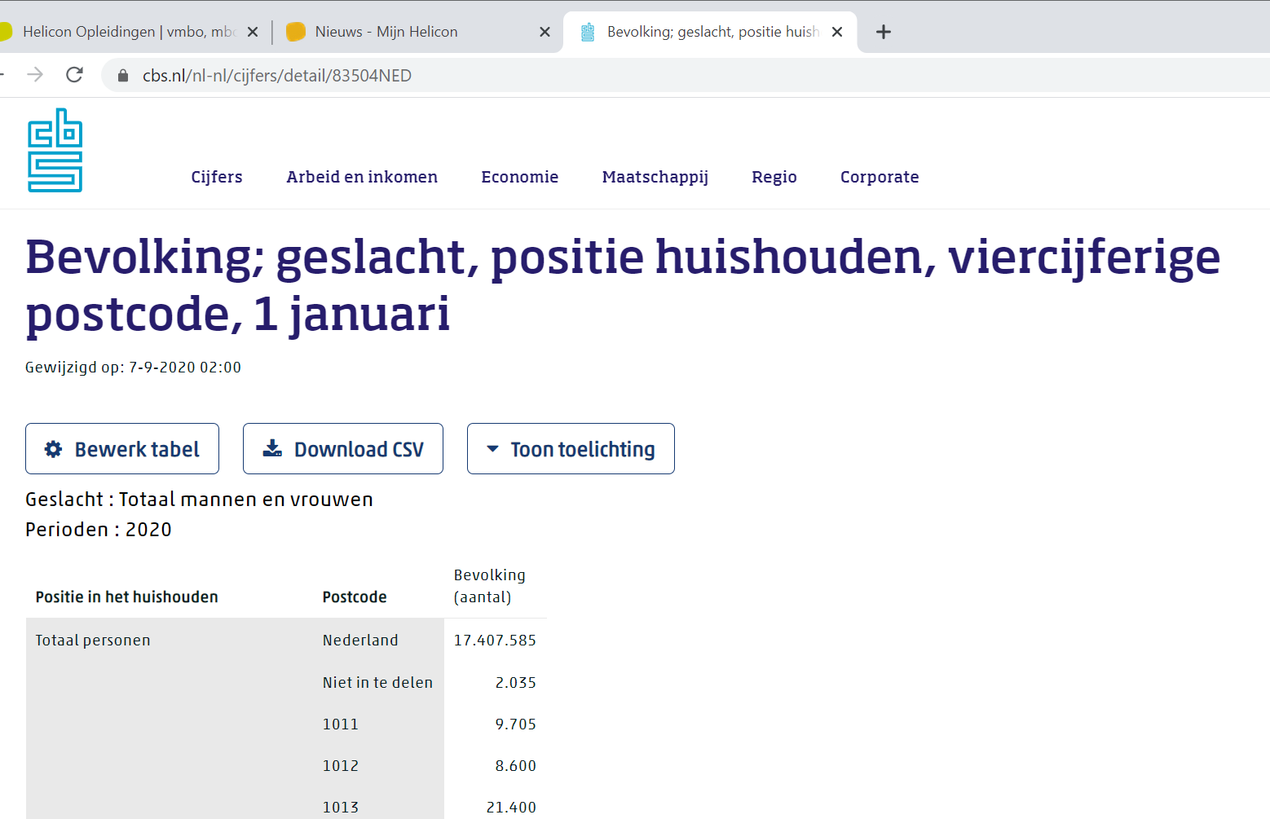
Demografie is een vakgebied waarin de kwantitatieve kenmerken van een bevolking worden bestudeerd.
Bij demografie worden op verschillende manieren de eigenschappen van een samenleving in kaart gebracht. Men bestudeert als demograaf onder andere de verdeling van leeftijd, geslacht,inkomen, etniciteit en opleidingsniveau over de gehele samenleving.
Demografie omvat niet alleen de omvang en structuur van de bevolking, maar bestudeert ook ontwikkelingen in de tijd, zoals het aantal geboorten, sterfgevallen en migratie.
CBS

Slide 7
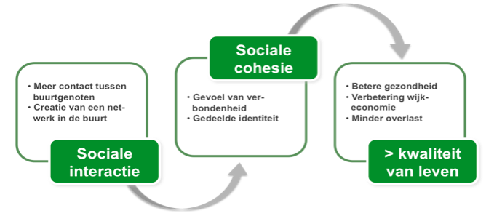
Sociale cohesie
Met het woord sociale cohesie bedoelt men de mate van samenhang en verbondenheid binnen een bepaalde groep mensen.

Slide 8
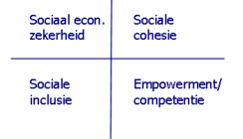
Sociale kwaliteit
Sociale kwaliteit is de mate waarin burgers in staat zijn om aan het sociale en economische leven deel te nemen, onder omstandigheden die hun welzijn en individueel potentieel verbeteren.
Voorbeelden van belangrijke dingen die goed zijn voor de sociale kwaliteit;
huisvesting, leefomgeving, financiële situatie, burgerrechten en voorzieningen. sociale voorzieningen (zorg, onderwijs, jeugd, arbeid, gezondheid, participatie, sport, et cetera) waarvoor de overheid verantwoordelijk is.

Slide 9
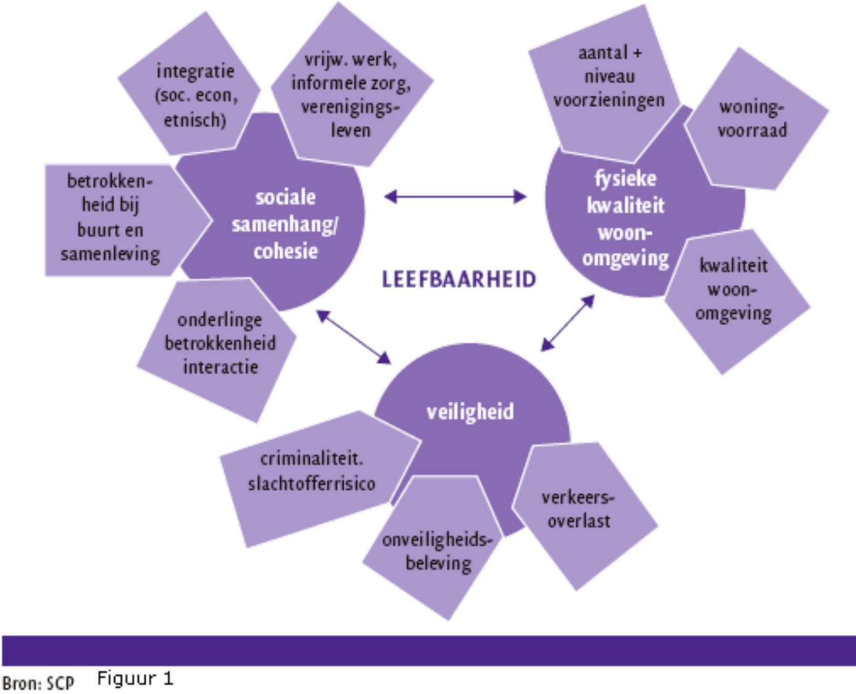
En daar is ‘ie weer:
Notes:
Herhalen van vorige les. Wat weten de leerlingen nog?

Slide 10

Opdracht:
Maak een nieuw document aan voor wat deskresearch:
Doe een klein demografisch onderzoek naar de bewoners van je wijk / dorp: neem daarin in ieder geval de leeftijdsopbouw, gemiddeld aantal personen per huidhouden en het aantal personen met een migratieachtergrond in ieder geval. Gebruik de site van het CBS hiervoor.
Onderzoek en beschrijf hoe de bewoners in je wijk gescoord hebben op onderdelen van de ‘sociale leefbaarheid’ in de Leefbarometer of Lemon-meting. Gebruik één van beide sites hiervoor.
Zoek of je wijkinitiatieven kunt vinden op gebeid van sociale leefbaarheid en beschrijf die kort. Dit kun je vinden op bv. de site van de gemeente, de wijkraad of dorpsraad. Maar ook op een site of andere social media van bv. organisatie voor sociaal cultureel werk of wijkbewoners
Wat valt je bij al die bronnen op aan de ‘stand van zaken op gebied van de sociale leefbaarheid’? Knelpunten? Positieve ontwikkelingen? Wat is een onderwerp, probleem of thema voor verbetering?
Vul alle informatie die je nu verzameld hebt, in je SWOT in en zo ontstaat versie

Slide 11
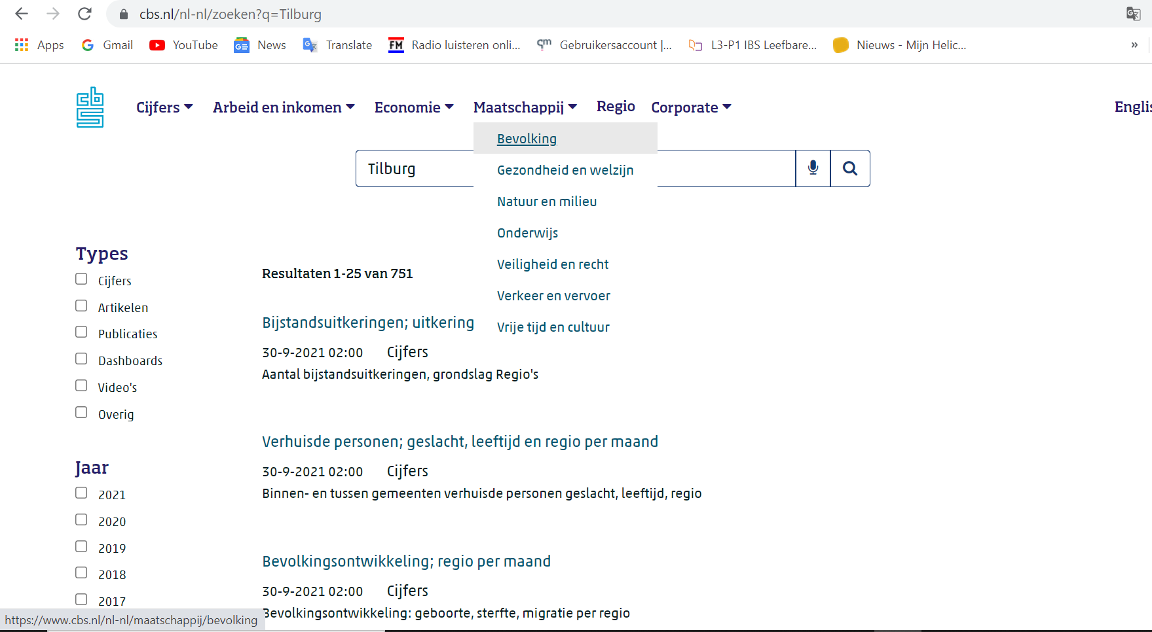
Site www.CBS.nl
https://www.cbs.nl/nl-nl/zoeken?q=Tilburg

Slide 12
Volgende week: verbeterplannen maken.
Wijkschouw:
SWOT 1
Data:
SWOT 2
Sociale leefbaarheid:
SWOT 3
Waar zitten verbeter-punten?

Slide 13

Tot volgende week!

